Slide 1
Государственное бюджетное образовательное учреждение высшего профессионального образования
«Красноярский государственный медицинский университет имени профессора В.Ф. Войно-Ясенецкого»
Министерства здравоохранения Российской Федерации
ГБОУ ВПО КрасГМУ им. проф. В.Ф. Войно-Ясенецкого
Минздрава России
ФАКУЛЬТЕТ КЛИНИЧЕСКОЙ ПСИХОЛОГИИ
Кафедра педагогики и психологии с курсом ПО
Выпускная аттестационная работа
ПРОЕКТ СЦЕНАРИЯ КУРАТОРСКОГО ЧАСА
«КУРИТЬ – ЗДОРОВЬЮ ВРЕДИТЬ»
Работу выполнили:
слушательницы:
Клобертанц Елена Павловна
Позднякова Людмила Юрьевна
Научный руководитель:
к.п.н., доцент
О.А. Корнилова
Красноярск - 2015
Notes:
Уважаемые коллеги!
Разрешите вашему вниманию представить аттестационную работу «Проект классного часа «курить здоровью вредить»

Slide 2
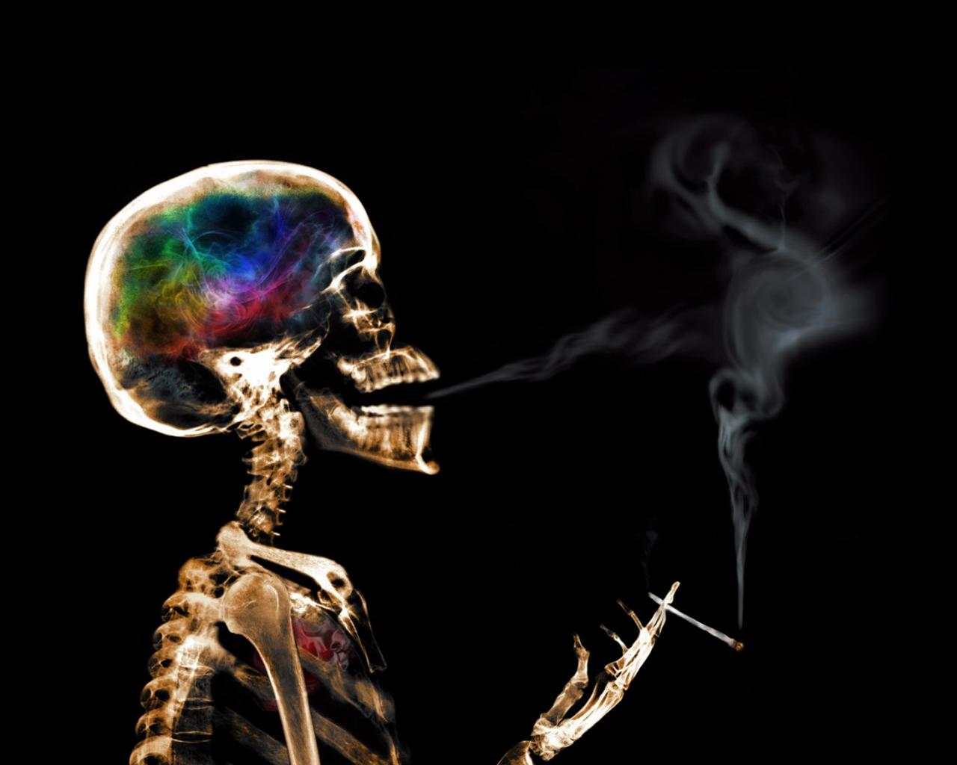
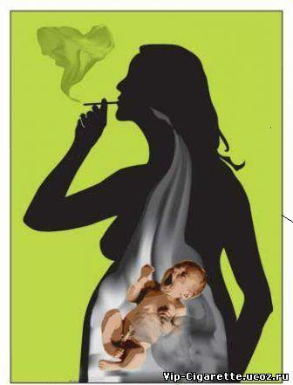
«Табак приносит вред телу, разрушает разум, отупляет целые нации»
О. де Бальзак
Notes:
Начать свое выступление нам бы хотелось со слов Оноре де Бальзака - «Табак приносит вред телу, разрушает разум, отупляет целые нации»

Slide 3
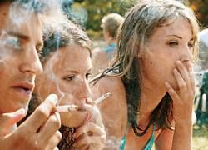
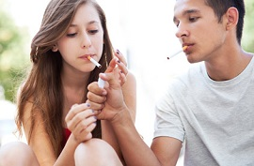
КУРЕНИЕ является одной из вредных и распространенных привычек среди молодежи.
Notes:
На сегодняшний день курение является одной из вредных и распространенных привычек среди молодежи. Кроме нанесения непоправимого вреда здоровью курящих и их окружению, эта привычка препятствует формированию у юношей и девушек, адекватных возрасту поведенческих установок на здоровый образ жизни, замедляет личностный и нравственный рост.
К сожалению, в сознании молодых людей курение не считается девиацией.

Slide 4
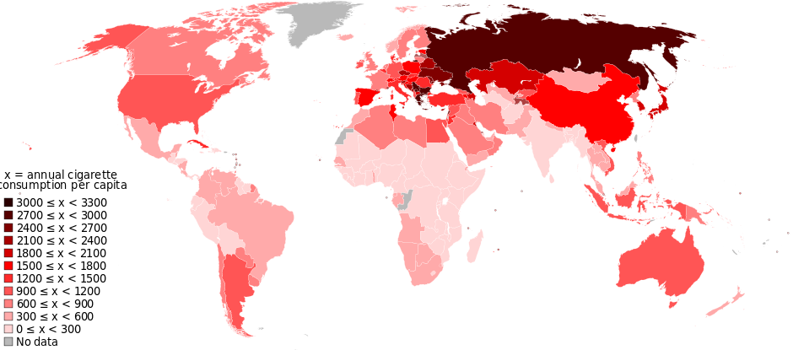
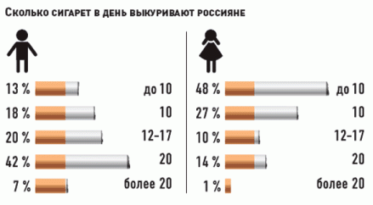
Статистика
Россия занимает 7 место в мире по числу сигарет, выкуриваемых за год в среднем на душу населения.
Notes:
Курение социальная проблема. Его распространение достигло громадных масштабов.
По данным Всемирной Организации Здравоохранения, сейчас в мире насчитывается более 1млрд. курильщиков, а согласно прогнозам, к 2025 году их количество вырастит еще на 400 млн.
Россия занимает (данные на 2007 год) 7 место в мире мире по числу сигарет, выкуриваемых за год в среднем на душу населения.
По статистике курят 65% взрослого населения, из них около 30% это женщины.

Slide 5
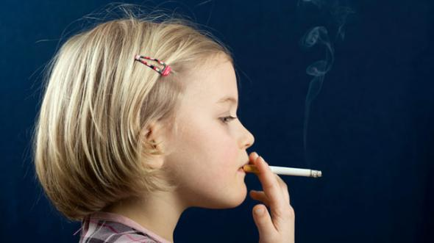
Статистика
Россия находится на 1 месте в мире по курению среди подростков.
35% детей и подростков в России являются уже постоянными курильщиками
Notes:
Самое печальное то, что курят и дети. Наша страна на 1 месте в мире по курению среди подростков.По данным Всемирной Организации Здравоохранения 35% детей и подростков в России являются уже постоянными курильщиками
Причем «курят» не только те, кто держит сигарету во рту, но и те, кто находится рядом (пассивные курильщики).

Slide 6
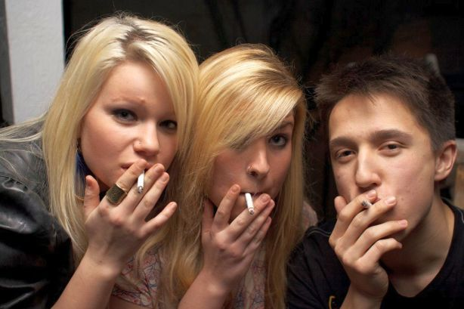
Актуальность и значимость темы
Среди основных этапов по борьбе с курением в России выделяют:
Присоединение России к рамочной конвенции Всемирной организации здравоохранения по борьбе против табака 16 апреля 2008 года;
Принятие приказа о запрете курения в стране (Федеральный закон №15-ФЗ «Об охране здоровья граждан от воздействия окружающего табачного дыма и последствий потребления табака» от 23.02.2013г).
Студенты – первокурсники, считая себя взрослыми и самостоятельными, начинают приобщаться
к вредным привычкам.
КУРЕНИЕ – САМАЯ РАСПРОСТРАНЕННАЯ
ВРЕДНАЯ ПРИВЫЧКА СРЕДИ МОЛОДЕЖИ.
Notes:
Актуальность проблемы состоит в том, что одна из главных задач государства и общества - обеспечение здоровья нации. Борьба с курением в молодом возрасте - составляющая часть борьбы за здоровый образ жизни.
Студенты – первокурсники, "вылетевшие из родительского гнезда", лишаются жесткого контроля со стороны родителей, считая себя взрослыми и самостоятельными, многие из них начинают приобщаться к вредным привычкам.
Самая распространенная из которых – курение.

Slide 7
Профилактика курения
Notes:
Мы на своем уровне, как кураторы, можем и должны способствовать профилактике вредных привычек, пропаганде здорового образа жизни через проведение воспитательных мероприятий и классных часов.
Значимость воспитательных мероприятий, основанных на подходе к профилактике вредных привычек, обусловлена тем, что данные мероприятия могут способствовать повышению адаптивности, сопротивляемости и устойчивости к воздействию факторов риска, провоцирующих курение в молодом возрасте.

Slide 8
Результаты анкетирования
Курите ли Вы?
Как вы относитесь к курению табака?
Есть ли положительные стороны в курении?
Notes:
Прежде чем проводить мероприятие в группе необходимо задаться вопросом «Значимо ли оно для курируемой группы?» , «Как обстоят дела в самой группе по рассматриваемому вопросу?».
На основании нескольких анкет нами составлена анкета «Курите ли вы?»
Объектом исследования выступили студенты фармацевтического колледжа 1 курса (105-106 групп), в возрасте 15-18 лет.
Результаты анкетирования показали следующее :
В целом у опрошенных отношение к курению двоякое: с одной стороны, респонденты знают о вреде курения, а с другой стороны опрошенные считают курение необходимым для ухода от проблем и метода расслабления.
Уровень осведомленности учащихся о влиянии курения на их здоровье, на развитие будущего поколения достаточно высок, так как большая часть опрошенных согласна с пагубным влиянием сигарет на здоровье и будущее потомство.
Мнение респондентов относительно курения, носит либо нейтральный, либо положительный характер, что заставляет задуматься о необходимости проведения профилактических мероприятий с данными учащимися.
Результаты анкетирования «Курите ли Вы?», показывают необходимость проведения классного часа «Курить – здоровью вредить».

Slide 9
Кураторский час «Курить - здоровью вредить»
Цель: Формирование положительных установок на здоровый образ жизни.
Задачи:
Расширить знания учащихся о влиянии никотина на внутренние органы человека, представления о заболеваниях, сопутствующих курению.
Содействовать воспитанию ответственности за свое поведение и наличие вредных привычек, активной жизненной позиции, нетерпимости к курению.
Содействовать развитию познавательных и творческих способностей.
Notes:
Цель: Формирование положительных установок на здоровый образ жизни.
Задачи:
Расширить знания учащихся о влиянии никотина на внутренние органы чело­века, представлений о заболеваниях, сопутствующих курению.
Содействовать воспитанию ответственности за свое поведение и наличие вредных привычек, активной жизненной позиции, нетерпимости к курению.
Содействовать развитию познавательных и творческих способностей.

Slide 10
Формируемые компетенции:
ОК 6. Работать в коллективе и команде, эффективно общаться с коллегами, руководством, потребителями.
ОК 7. Брать ответственность за работу членов команды (подчиненных), за результат выполнения заданий.
ОК 11. Быть готовым брать на себя нравственные обязательства по отношению к природе, обществу и человеку.
ОК 14. Вести здоровый образ жизни, заниматься физической культурой и спортом для укрепления здоровья, достижения жизненных и профессиональных целей.
Notes:
Формируемые компетенции:
ОК 6. Работать в коллективе и команде, эффективно общаться с коллегами, руководством, потребителями.
ОК 7. Брать ответственность за работу членов команды (подчиненных), за результат выполнения заданий.
ОК 11. Быть готовым брать на себя нравственные обязательства по отношению к природе, обществу и человеку.
ОК 14. Вести здоровый образ жизни, заниматься физической культурой и спортом для укрепления здоровья, достижения жизненных и профессиональных целей.

Slide 11
Оборудование:
плакаты о вреде курения, мультимедийная презентация, раздаточный материал;
ПК, мультимедийный проектор.
Форма проведения: сюжетно-ролевая инсценировка
Методы: анкетирование, объяснение, убеждение, элементы театрализации
Формы организации: групповая
Время реализации: 60 минут.
Возрастная группа: 15-18 лет, студенты 1 курса фармацевтического колледжа
Notes:
Форма проведения: сюжетно-ролевая инсценировка
Методы: анкетирование, объяснение, убеждение, элементы театрализации

Slide 12
Ожидаемый результат:
В результате проведения кураторского часа предполагается, что учащиеся обратят внимание на собственное здоровье и здоровье своих родителей;
Побудить курящих студентов отказаться от сигарет;
Воспитать уважение к себе, чувство собственного достоинства, уверенность, что здоровый образ жизни делает человека свободным и независимым, дает ему силы делать осознанный выбор во всем.
Notes:
Ожидаемый результат:
В результате проведения классного часа предполагается, что учащиеся обратят внимание на собственное здоровье и здоровье своих родителей;
Побудить курящих студентов отказаться от сигарет;
Воспитать уважение к себе, чувство собственного достоинства, уверенность, что здоровый образ жизни делает человека свободным и независимым, дает ему силы делать осознанный выбор во всем.

Slide 13
Подготовительный этап мероприятия:
Организация сбора информации.
Разработка анкеты «Курите ли Вы?»
Проведение анкетирования.
Обработка анкет
Работа над сценарием мероприятия.
Создание мультимедийной презентации.
Оформление зала.
Подготовка листовок
Notes:
Подготовительный этап состоит из следующих пунктов.

Slide 14
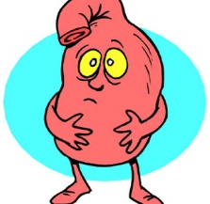
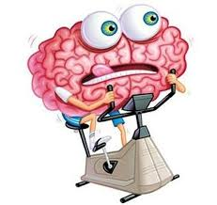
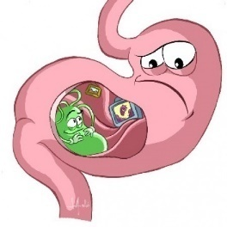
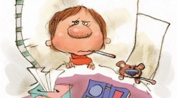
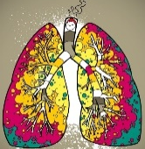
Действующие лица:
2 ведущих
3 спортсмена
3 студентки
Петя
Сердце
Лёгкие
Желудок
Мозг
Язва
Никотиновая слепота
Атеросклероз
Властелина
Notes:
Сценарием предусмотрены следующие действующие лица

Slide 15
Плюсы проекта кураторского часа «Курить - здоровью вредить!»
Актуальность и значимость выбранной темы для курируемых групп.
Интересная форма подачи материала и проведения кураторского часа.
Задействовано большое количество студентов в подготовке и проведении кураторского часа.
Notes:
Плюсы проекта классного часа «Курить - здоровью вредить»
Актуальность и значимость выбранной темы для курируемых групп
Интересная форма подачи материала и проведения классного часа
Задействовано большое количество студентов в подготовке и проведении классного часа.

Slide 16
Заключение
КУРЕНИЕ - социальная проблема общества, как для курящей, так и для некурящей его части.
Здоровый образ жизни делает человека свободным и независимым, дает ему силы делать осознанный выбор во всем.
Notes:
Курение - социальная проблема общества, как для курящей, так и для некурящей его части.
Для первой – проблема бросить курить, для второй – избежать влияния курящего общества и не «заразиться» их привычкой, тем самым сохранить свое здоровье.
Проблема курения среди студентов стоит крайне остро. Одним из способов преодоления этой проблемы является педагогическая воспитательная деятельность, направленная на профилактику и пропаганду здорового образа жизни.
Классный час, как гибкая по содержанию и структуре форма массовой воспитательной работы, является эффективным средством самоактуализации участников образовательного процесса.
Нам видится, что в ходе подготовки, проведения - разъяснительной работы, личных размышлений, наш классный час поможет учащимся выработать свою точку зрения и принять правильное решение, что здоровый образ жизни делает человека свободным и независимым, дает ему силы делать осознанный выбор во всем.

Slide 17
Список источников
Классный час на тему «Курение и здоровье» [Электронный ресурс] . - Режим доступа : http://www.metod-kopilka.ru/ klassnyy_chas_na_temu_quotkurenie_i_zdorovyequot-21427.htm (13 нояб. 2015)
Ситуационный классный час «Курить или не курить» [Электронный ресурс]: Учебно-методический кабинет. - Режим доступа : http://ped-kopilka.ru/blogs/marija-aleksandrovna-kascheva/situacionyi-klasnyi-chas-kurit-ili-ne-kurit-vybor-stoit-za-toboi.html (13 нояб. 2015)
Стихи про спорт [Электронный ресурс] . - Режим доступа : http://otebe.info/stihi/stihi-pro-sport.html#ixzz3ql2G5HAx (13 нояб. 2015)

